Slide 1
Навчально-науковий інститут атомної та теплової енергетики
Кафедра інженерії програмного забезпечення в енергетиці
Розмірно-універсальні моделі резільєнтності кластерних систем щодо проблеми розщеплення кластера
виконав: студент групи ТВ-23 Сінько Костянтин Дмитрович
керівник: асист. Макарчук Андрій Валентинович
2026

Slide 2

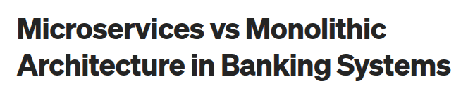
Актуальність теми
Мікросервісна архітектура є одним з найпопулярніших виборів архітектури для програмного забезпечення. Його використовують зокрема Netflix, Amazon, Monobank, Prom
2

Slide 3
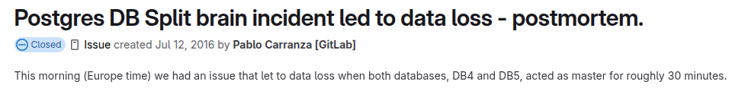
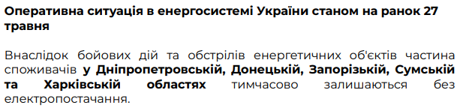
Актуальність теми
Такий тип архітектури особливо вразливий перед сучасними викликами у світі та Україні. Збої у мережі призводять до критичних наслідків.
3

Slide 4
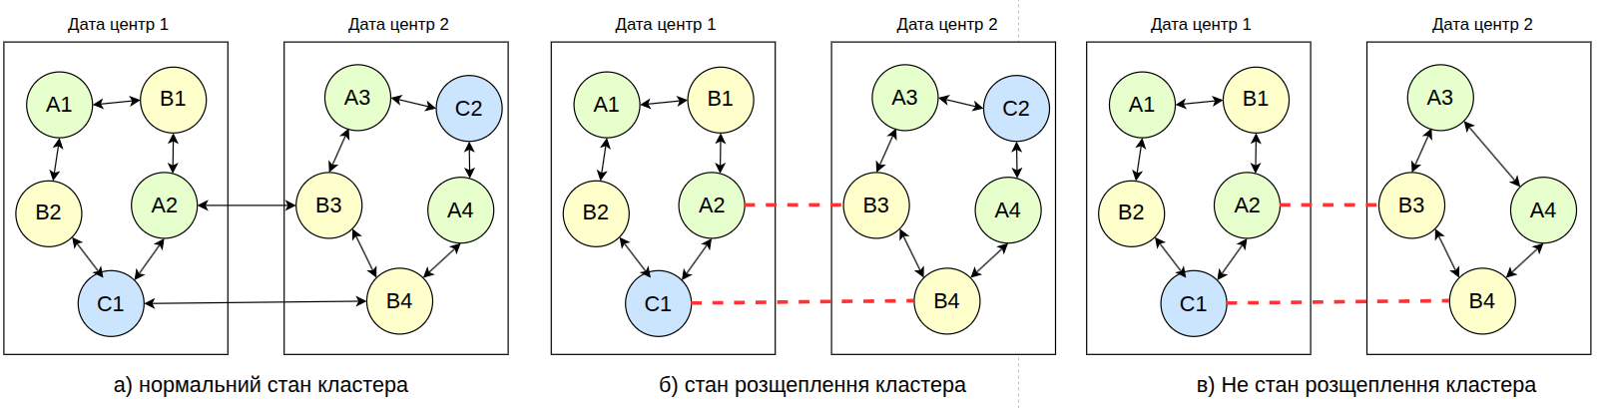
Постановка задачі
Проблема розщеплення кластера (ПРК)- це ситуація в розподіленій системі, коли через втрату зв’язку між вузлами кілька частин кластера одночасно вважають себе головними та незалежно роблять записи, що призводить до неконсистентності даних.
4

Slide 5
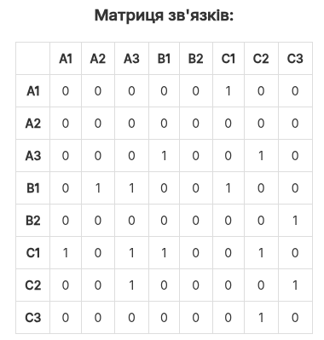
Постановка задачі
Огляд існуючих підходів до запобігання ПРК та методів машинного навчання
Розробка методики генерації синтетичних навчальних даних
Реалізація трьох базових моделей машинного навчання та трьох ансамблевих
Калібрування ймовірностей та трьох методів пошуку оптимального порогу
Експериментальне дослідження та розробка веб-інтерфейсу
5

Slide 6
Аналіз предметної області
Рішення | Підхід | Обмеження
Raft / Paxos | Консенсус кворуму | Реактивний, після ПРК
CRDT | Eventual consistency без консенсусу | Обмеженість використання
Системи від AWS | Автовідновлення | Прив'язка до екосистеми
6

Slide 7
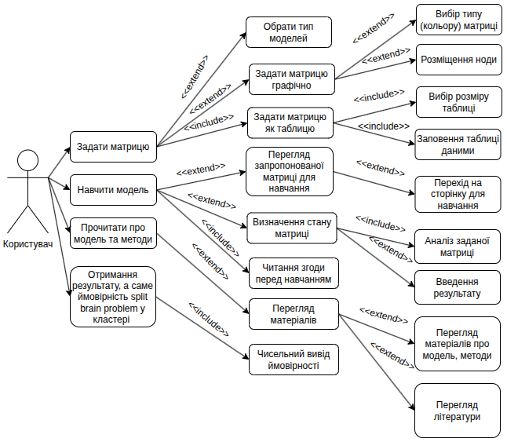
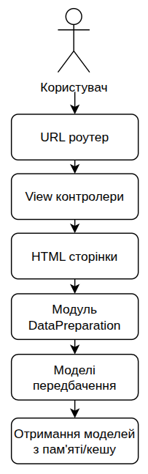
Проектування системи
Use case діаграма
Діаграма потоків обробки запиту
7

Slide 8






Реалізація системи
8

Slide 9
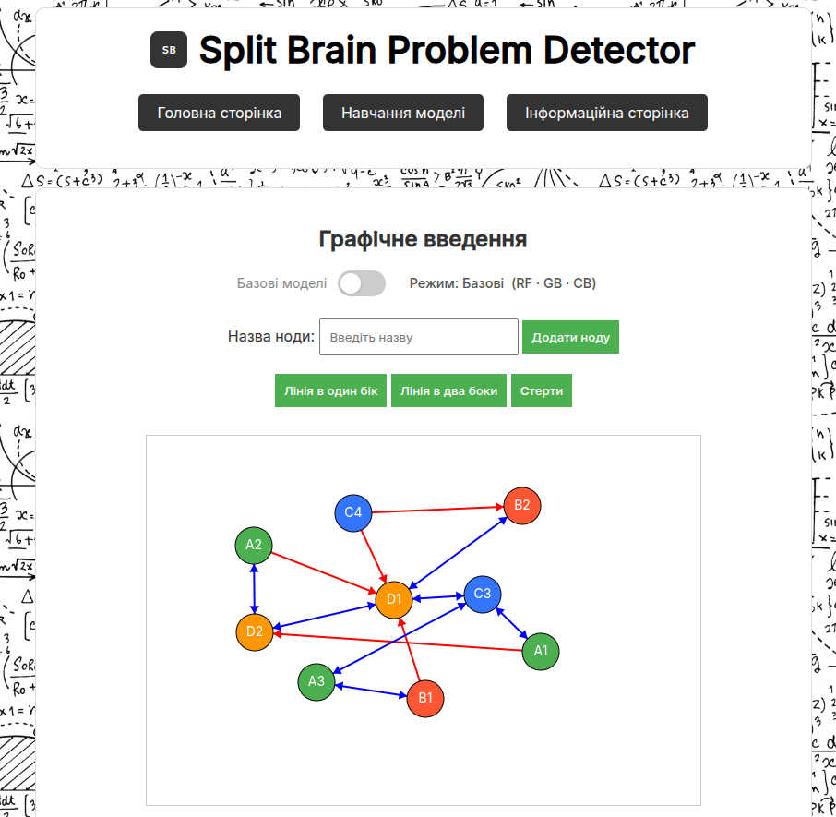
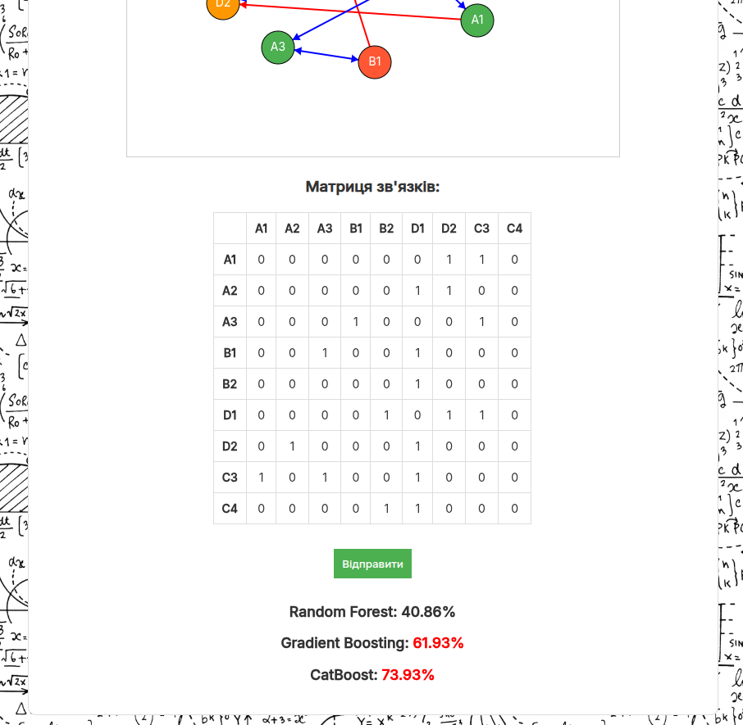
Реалізація системи
9

Slide 10
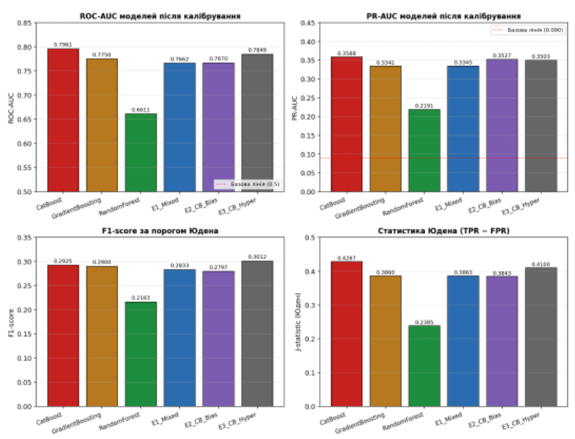
Тестування системи
Модель | ROC-AUC | Recall | FNR | ECE
CatBoost | 0.797 | 0.778 | 0.222 | 0.003
Gradient Boosting | 0.775 | 0.691 | 0.309 | 0.005
Random Forest | 0.661 | 0.739 | 0.261 | 0.004
E3 (CB Hyper) | 0.785 | 0.703 | 0.297 | 0.006
E2 (CB Bias) | 0.767 | 0.728 | 0.272 | 0.008
E1 (Mixed) | 0.766 | 0.720 | 0.280 | 0.014
10

Slide 11

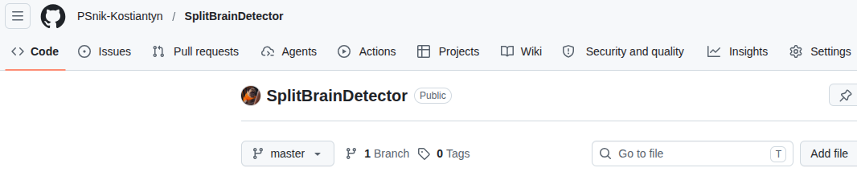
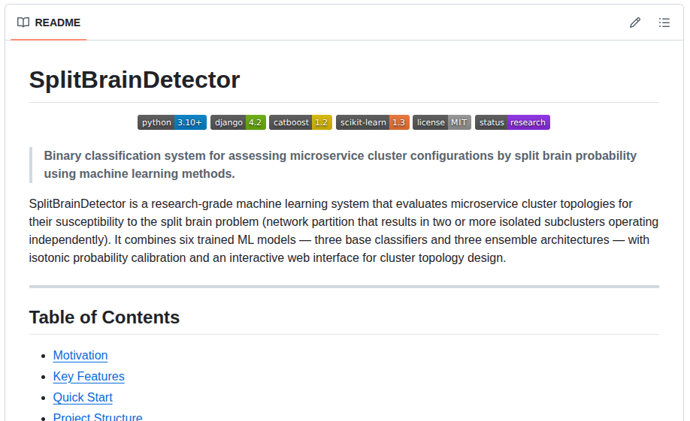
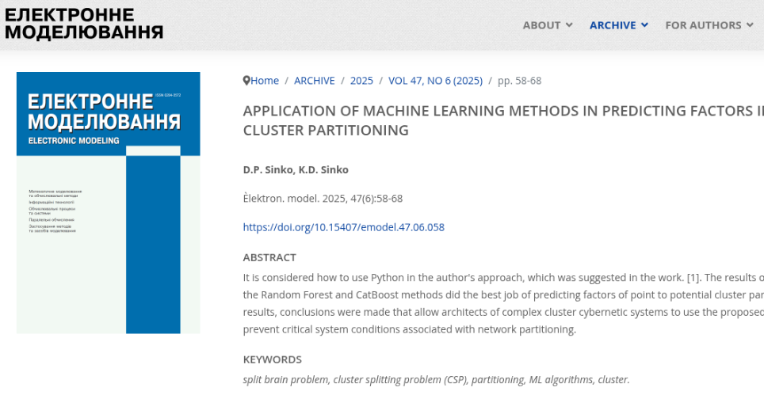
Впровадження та супровід
11

Slide 12
Висновки
Проведено огляд існуючих підходів та методів машинного навчання
Розроблено методику генерації синтетичних даних та постановку задачі
Реалізовано три базові та три ансамблеві моделі
Реалізовано калібрування ймовірностей та методи вибору порогу
Проведено експериментальні дослідження та розроблено веб-інтерфейс
12

